Slide 1
ЭНДОКРИННАЯ СИСТЕМА

Slide 2
ПРЕПАРАТ № 65. ГИПОФИЗ КОШКИ
Задняя доля,
нейрогипофиз
Передняя доля, аденогипофиз
Промежуточная доля

Slide 3
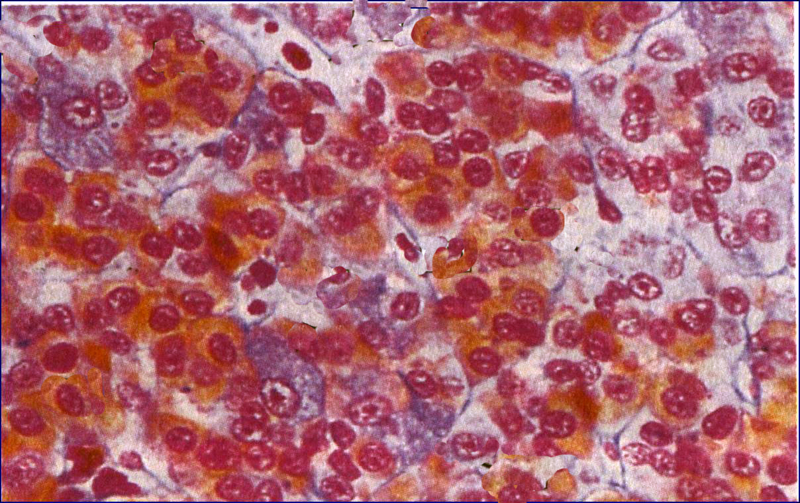
Хромофобные клетки
А-клетки
В-клетки

Slide 4
ПРЕПАРАТ № 64. ЩИТОВИДНАЯ ЖЕЛЕЗА КРОЛИКА

Slide 5
Фолликул из клеток тироцитов
Резорбционные вакуоли в коллоиде

Slide 6
парафолликулярные кальцитониноциты
(С-клетки)

Slide 7
ПРЕПАРАТ № 66. НАДПОЧЕЧНИК СОБАКИ
1 Клубочковая
зона
2
Пучковая зона
3
Сетчатая зона
4 Мозговое вещество

